Slide 1

Carrera de Ingeniería de Sistemas
Universidad Privada de Oruro
Modulo: Planificación y evaluación de proyectos
Código: PEP-150
Docente: Ing. José C. Rojas P.

Slide 2
“Tener grandes expectativas es la clave de todo”
Sam Walton

Slide 3
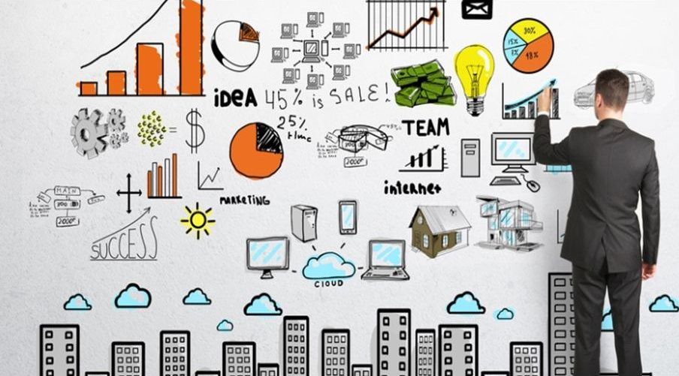
CONCEPTUALIZACION A LOS PROYECTOS DE INVERSION
Introducción
Que es un proyecto?
Un proyecto es un esfuerzo temporal donde se juntan ideas, que organizadas sistemáticamente darán respuestas para la solución de problemas o necesidades, del ser humano o de grupos comunitarios, en un tiempo determinado.
Es un esfuerzo sistemático, generador de capacidad para solucionar un problema o lograr un objetivo especifico, que requiere la aplicación de recursos, en un espacio y en un tiempo determinados.

Slide 4
CONCEPTUALIZACION A LOS PROYECTOS DE INVERSION
Estudio de Ideas, Diagnostico
Un proyecto es la búsqueda de una solución inteligente al planteamiento de un problema, la cual tiende a resolver una necesidad humana. En este sentido puede haber diferentes ideas, inversiones de monto distinto, tecnología y metodologías con diverso enfoque, pero todas ellas destinadas a satisfacer las necesidades del ser humano en todas sus facetas, como pueden ser educación, alimentación, salud, ambiente, cultura, etc.
Gabriel Baca Urbina

Slide 5
CONCEPTUALIZACION A LOS PROYECTOS DE INVERSION
Estudio de Ideas, Diagnostico
Un proyecto es, ni más ni menos, la búsqueda de una solución inteligente al planteamiento de un problema tendiente a resolver, entre tantos, una necesidad humana.
Gabriel Baca Urbina

Slide 6
CONCEPTUALIZACION A LOS PROYECTOS DE INVERSION
Estudio de Ideas, Diagnostico
Que es un Proyecto de inversión.
Es el conjunto de elementos técnicos, económicos, financieros y organizacionales que permiten visualizar las ventajas y desventajas económicas de la adquisición, construcción, instalación y operación de una empresa que produzca bienes y/o servicios.
Vicente Insulza.

Slide 7
CONCEPTUALIZACION A LOS PROYECTOS DE INVERSION
Estudio de Ideas, Diagnostico
Que es un Proyecto de inversión.
Es una decisión sobre el uso de determinados recursos, con el objetivo de mantener o incrementar la producción de cierto bien o la prestación de un servicio.

Slide 8
CONCEPTUALIZACION A LOS PROYECTOS DE INVERSION
Estudio de Ideas, Diagnostico
Dos grandes grupos de proyectos.
Las necesidades que tiene el ser humano (Alimentación, vestimenta, recreación, educación, salud, vivienda, etc.) tiene características que permiten agruparlas en dos: aquellas que satisfacen económicamente el interés personal, y aquellas que buscan incrementar el bienestar social (servicios básicos, alcantarillado, etc.)
Proyectos de inversión privada.
Proyectos de inversión publica.

Slide 9
CONCEPTUALIZACION A LOS PROYECTOS DE INVERSION
Caracterización
Un proyecto tiene un objetivo claro a lograr.
Un proyecto tiene un marco de tiempo específico, o periodo de vida finito.
Un proyecto utiliza recursos para realizar las tareas.
Un proyecto se realiza por medio de una serie de tareas interdependientes
Un proyecto puede ser una tarea única o que se realiza una sola vez.
Un proyecto tiene un patrocinador o cliente.
Un proyecto implica un grado de incertidumbre.

Slide 10
CONCEPTUALIZACION A LOS PROYECTOS DE INVERSION
Estudio de Perfil tanto públicos como privados
Que es un perfil?
Un perfil de proyecto es una descripción simplificada de un proyecto. Además de definir el propósito y la pertenencia del proyecto, presenta un primer estimado de las actividades requeridas y de la inversión total que se necesitará, así como de los costos operativos anuales, y, en el caso de proyectos destinados a la generación de ingresos, del ingreso anual.

Slide 11
CONCEPTUALIZACION A LOS PROYECTOS DE INVERSION
Estudio de Perfil tanto públicos como privados
¿Cuál es el propósito del perfil?
1 El perfil de proyecto ayuda a asegurar que los miembros de la comunidad o grupo en cuestión comprendan las posibles implicaciones de su propuesta en términos de inversión y de costos operativos, requerimientos de mano de obra y escala de las operaciones y otros factores.

Slide 12
CONCEPTUALIZACION A LOS PROYECTOS DE INVERSION
Estudio de Perfil tanto públicos como privados
¿Cuál es el propósito del perfil?
2 El perfil evita que se desperdicien esfuerzos en la preparación detallada de proyectos incoherentes, que carecen del apoyo de los solicitantes o que no pasan las pruebas básicas de viabilidad.

Slide 13
CONCEPTUALIZACION A LOS PROYECTOS DE INVERSION
Estudio de Perfil tanto públicos como privados
¿Cuál es el propósito del perfil?
3 La participación de los miembros del grupo en la preparación y evaluación del perfil es una etapa importante en el proceso de apropiación del proyecto específico.

Slide 14
CONCEPTUALIZACION A LOS PROYECTOS DE INVERSION
Estudio de Perfil tanto públicos como privados
Que contiene un perfil de proyecto de inversión privado?
Antecedentes.
Inversión.
Costos operativos e ingresos por actividad.
Costos generales y de mantenimiento.
Estimado preliminar y de viabilidad (únicamente para los proyectos dirigidos a la generación de ingresos).

Slide 15
CONCEPTUALIZACION A LOS PROYECTOS DE INVERSION
Estudio de Perfil tanto públicos como privados
Que contiene un perfil de proyecto de inversión publica?
Además de lo anteriormente detallado, es importante que el perfil de un proyecto de inversión publica conlleve:
Estimado preliminar sobre los beneficiarios (proyectos no dirigidos a la generación de ingresos).
Costo de inversión por beneficiario.
Costo operativo anual por beneficiario.

Slide 16
CONCEPTUALIZACION A LOS PROYECTOS DE INVERSION
La toma de decisiones asociados a un Proyecto
El propósito de la evaluación de proyectos es reducir las probabilidades de desperdiciar recursos invirtiendo en proyectos que no den rendimientos satisfactorios. Con la evaluación de proyectos se pretende mejorar la toma de decisiones sobre la actuación a emprender en lo futuro .

Slide 17
CONCEPTUALIZACION A LOS PROYECTOS DE INVERSION
La toma de decisiones asociados a un Proyecto
Sin embargo, lo fundamental en la toma de decisiones es que estas se encuentren cimentadas en antecedentes básicos concretos que hagan que se adopten concienzudamente y con el debido conocimiento de las distintas variables que entran en juego. Estas, una vez valoradas, permitirán en última instancia adoptar conscientemente las mejores decisiones posibles.
Nassir Sapag Chain

Slide 18
Fin del Tema

Slide 19
CONCEPTUALIZACION A LOS PROYECTOS DE INVERSION
Ejemplo:
CONSTRUCCIÓN DE UN COLEGIO.
OBJETIVO: Satisfacer las necesidades de educación básica, en la ciudad de Oruro.
META: Atender a partir del año 2023 a 150 alumnos.
F. INICIO: Marzo de 2022.
F. CONCLUSIÓN: Octubre 2022.
VIDA ÚTIL: 20 años.
ACTIVIDADES: Diseño, licitación, contratación, limpieza del terreno, instalación de obra, excavaciones, fundaciones, obra gruesa, obra fina, instalación de servicios, techado, terminaciones, equipamiento, recepción final e informe de termino del proyecto.
RECURSOS: Materiales, trabajadores, maquinaria y dinero.
FINANCIACION: Recursos del estado.

